Slide 1
신입사원
Mission 9
이름 : 김동현
소속 : 에어솔루션 RAC제어개발팀
멘토 : 신규열 책임연구원
조직책임자 : 최진탁 책임연구원

Slide 2
본 가이드는 신입사원의 빠른 조직의 이해와 현업의 적응을 위해 “순수한 자신의 호기심과 자발성”을 바탕으로 1개월 동안 완수해야 할 9가지 미션을 안내하고 미션 달성 여부를 스스로 점검하는 목적으로 제작되었습니다. 잘 활용하시어 조직에 빠르게 적응하고 성장해 나가시길 바랍니다.

Slide 3
본 미션 수행에 앞서 당신에게 필요한 몇 가지를 언급하고자 합니다. 현업으로 배치되면, 그 곳은 흡사 전쟁터와 같습니다. 수시로 떨어지는 이슈대응과 회의보고, 업무 등에 휩싸여 당신의 존재조차 모를 수 있습니다. 하지만 실망하지 마십시오! 그들 역시 당신과 같은 시절이 있었기에 당신이 한발 더 다가선다면 무척 고마워할 것입니다. 본 미션을 수행하기 위해 당신에게 필요한 역량은 팀 분위기 파악을 위한 약간의 눈치, 모르는 것을 부끄러워하지 않고 질문하는 용기, 물어봤지만 이해 안 가면 또 물어볼 수 있는 뻔뻔함과 넉살, 낯 설은 선배/동료들에게 붙임성 있게 다가서는 적극성, 무엇보다 한번 해서 안되면 될 때까지 도전 해보는 끈기입니다. 당신의 가진 모든 역량을 총 동원하시어 “미션 클리어” 하시길 바랍니다.

Slide 4
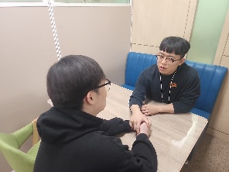
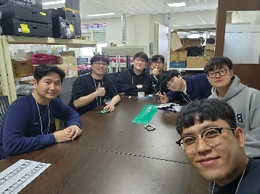
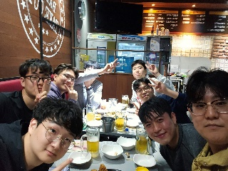
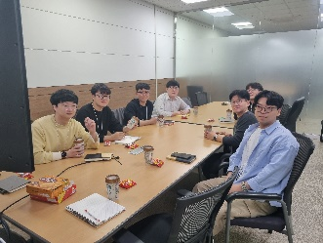
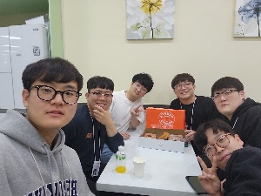

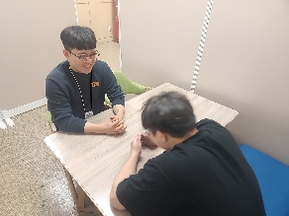
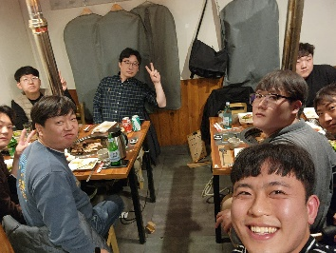
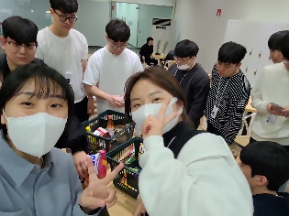
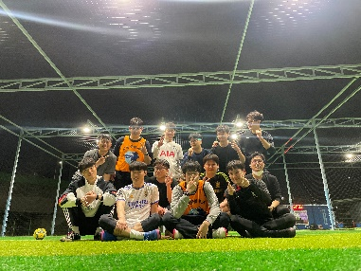
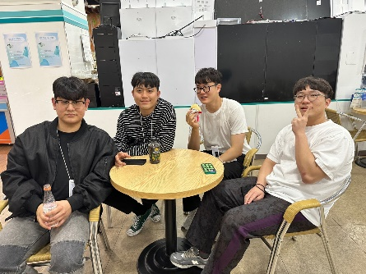
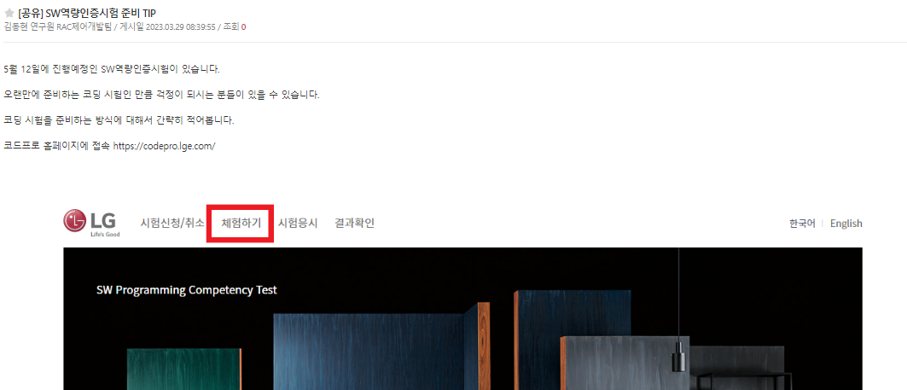
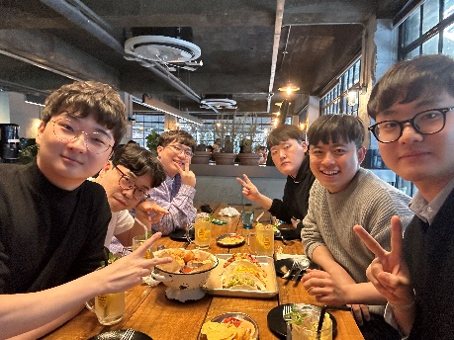
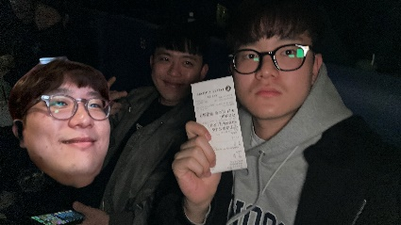
신입사원 Mission 9 요약
팀원과 1:1 티타임 | 사업부JB 만나기 | 팀장님과 티타임
멘토님과 식사 | 유관부서와 티타임 | 임원 주요 회의체 참석하기
‘자문타답’ 활용하기 | 동기와 티타임 | H&A Town 게시글 작성하기
EP품의 시 본화면 캡쳐 후,
미션 파일 첨부할 것
결재라인
- 1차 : 멘토
- 2차 : 조직책임자 - 참조 : 사업부HR 교육담당자
사진 삽입
사진 삽입
사진 삽입
활동내용
- 퇴근 후 맛집 탐방 및 티타임
활동내용
- 사업부JB를 통해 VOE 사항들에 대해 질문하는 시간
활동내용 : 팀장님과 간담회
- 키친 : 신원섭 사원
- 리빙 : 전유정 선임 - 에어 : 송일록 선임 - 부품 : 최인용 선임 - 연구센터/인공지능PMO : 오혜민 선임 - 해외영업 : 김민주 선임 - HR : 윤성민 선임
사진 삽입
사진 삽입
활동내용
- RAC제어개발팀 SW ISSUE에 따른 개발 프로세스강화
- cheer up 간담회
- 상관과의 유기적인 소통
활동내용
- RAC제어개발팀 SW파트 회식겸 멘토님과의 식사
활동내용
- 유관부서와의 편의점 티타임
- 유관부서와의 풋살 활동
활동내용
- 현업 SW 사용 툴 숙지법
- 필요한 권한 내역 및 신청 방법
- 사내 동아리 활동
Etc…
사진 삽입
사진 삽입
활동내용 :
활동내용
- SW핵심역량시험 준비 꿀팁 공유 / PADLET 작성

Slide 5

M1. 팀원과 1:1 티타임
난이도 : ★
성공요소 : 타이밍/인간미/붙임성
구분 | 실행 방법
목적 | 팀원 개개인에 대한 정보 및 심층 이해
시간 | 10분 이상 (팀원들이 가장 여유가 있는 시간을 공략 할 것)
대상 | 팀원 중 1명씩
장소 | 중요하지 않음
내용 | 상호 소개 (고향,가족, 취미, 특기/장기) 해당 팀원과 나의 공통점 찾기
 | 미리 시간을 정해 차 한잔 하자고 하면 상대방이 부담을 가질 수 있음. 팀원이 빈틈을 보일 때 기회를 놓치지 말고 훅~ 치고 들어가야 함 미소와 함께 “저랑 차 한잔 하실까요?” 대화 시 자신의 인간적인 매력 (전 아무것도 몰라요) 마구 발산해 주세요~!

Slide 6

M1. 팀원과 1:1 티타임
작성 양식
만난 사람 | 후기 | 사진
김대환 연구원 | 기억에 남는 대화 김대환 선배님이 초등학교때 자주 갔었던 식당이 외할머니가 운영하던 가게였습니다. 이외에도 클라이밍, 풋살 등을 좋아하시고 충청남도 천안 출신이시고, 자주 갔었던 동네여서 친근함이 느껴졌습니다.
김재서 연구원 | 기억에 남는 대화 김재서 선배님은 소소한 꿀팁들을 많이 알려주십니다. 기본적인 용구에서부터 HW에 필요한 다양한 재료들을 제공 및 설명을 많이 들어보았습니다. 이 외에도 술을 많이 안드시고 풋살 개인기가 뛰어나다는 것을 알 수 있었습니다.
RAC제어개발팀 | 기억에 남는 대화 RAC제어개발팀 송리언, 박민규, 김덕환, 김동찬, 김정훈 5명과 각각 1:1 티타임을 가지거나 다같이 모여 티타임시간을 가졌습니다. 각기 다른 성격과 재미있는 이야기를 나누다 보니 각자 다른 성격을 이해할 수 있었습니다. 특히 송리언 연구원은 전라도 광주 출신에 운전을 정말 좋아합니다. 김덕환 연구원은 창원대 출신으로 여자친구가 있으며, 사진 찍기를 좋아합니다.

Slide 7
M2. 사업부JB 만나기
난이도 : ★★
성공요소 : 경청/겸손/붙임성
구분 | 실행 방법
목적 | JB의 역할 이해 및 조직 내 사원 목소리 청취
시간 | 10분 이상
대상 | 본인 소속 담당 JB
장소 | 중요하지 않음
내용 | 조직 내 JB의 역할에 대해 경청한다 최근 조직 내 구성원들의 VOE는 무엇인지 문의한다 빠른 조직적응을 위한 방법을 질문해본다
 | JB는 조직 구성원들의 목소리를 대변하는 역할을 수행하기 때문에 이분과 친분을 잘 쌓으면 훨씬 더 빠르게 조직적응을 하실 수 있습니다!

Slide 8

M2. 사업부JB 만나기
작성 양식
만난 사람 | 후기 | 사진
손대근 책임 | 일시 : 2023-03-27 장소 : 에어케어 개발 탕비실 기억에 남는 대화 현재 우리들이 겪고 있는 다양한 불편사항들에 대해서 건의해보면서 해당 사항들이 어떻게 진행되고 있는지에 대해서 들어볼 수 있었다. 특히, 복지관 지하 1층에 존재하고 있는 커피숍이 오픈을 기다린다는 의문에는 “해당 커피숍에서 일할 사람을 구하지 못하고 있어 현재 오픈 지연중에 있다.”라는 답변 등 문의사항에 대해서 왜 진행이 지연되고 있는지에 대해서 들어볼 수 있었던 좋은 시간이었다. 또한, 손대근 책임님의 경우 FC FOTA 멤버로 다양한 여가 활동에도 참여하고 계신다는 것을 알 수 있었다.
윤건수 책임

Slide 9
M3. 팀장님과 티타임
난이도 : ★★
성공요소 : 경청/겸손/붙임성
구분 | 실행 방법
목적 | 팀장님과 친해지기, 기대사항 청취
시간 | 10분 이상
대상 | 소속 조직책임자
장소 | 중요하지 않음
내용 | 조직 내 본인의 역할은 무엇일지, 기대사항은 무엇인지 경청한다. 2. 빠른 조직적응을 위한 방법을 질문해본다
 | 직장 생활에서 팀장님과 팀원은 식구와 같죠? 면담이 끝나면 꼭 밥이나 술을 사달라고 이야기해 보세요 고생하고 있는 멘토도 함께 하자고 제안해보시면 좋겠네요

Slide 10
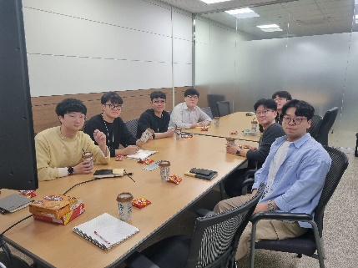
M3. 팀장님과 티타임
작성 양식
만난 사람 | 후기 | 사진
최진탁 팀장 | 일시 : 2023년 3월 29일 15:10 ~ 16:00 장소 : 스마트파크2 A3 F3.5 353호 Customer 기억에 남는 것 팀장님과의 다양한 대화중에서 취미인 자전거를 좋아하시며, 결혼 이전에 즐기셨던 취미라고 들었습니다. 또한, 최근 상영하였던 “슬램덩크“ 농구 영화를 재미있게 보셔서 해당 영화에 대한 주제로 많은 이야기를 나누었습니다. 추후 이러한 액티비티를 활성화하여 활동력있는 팀분위기를 이끌어내고 싶어하셨습니다.

Slide 11
M4. 멘토님과 식사
난이도 : ★
성공요소 : 경청/겸손/붙임성
구분 | 실행 방법
목적 | 멘토 – 멘티 결속력 강화
시간 | 석식 (상황에 따라 중식도 가능)
대상 | 런닝메이트 멘토
장소 | 중요하지 않음
내용 | 조직 내 본인의 역할은 무엇일지, 기대사항은 무엇인지 경청한다. 2. 빠른 조직적응을 위한 방법을 질문해본다
 | 나의 회사생활 가장 가까이서 함께 할 멘토님과 허심탄회한 시간을 보내보세요. 한발 다가가면 두발 멀어지는 멘토님은 없어요~! 먼저 다가가는 적극성이 필요!

Slide 12

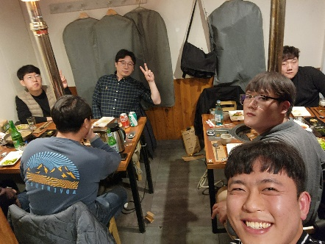
M4. 멘토님과 식사
작성 양식
만난 사람 | 후기 | 사진
임태형 책임 | 일시 : 2023-03-28 장소 : 상남동 기억에 남는 것 LG전자에 입사하여 많은 경력을 보내신 PL님은 과거의 LG전자에서의 활동에 대해서 이해해볼 수 있었습니다. 과거 팀별로 축구대회를 통해 득점왕 MVP를 차지하신 내용/ 클린 공장으로 흡연구역이 공장 밖에 생겼던 경우 등 재미있는 이야기들을 많이 들어볼 수 있었습니다.
신규열 책임 | 일시 : 2023-03-28 장소 : 상남동 기억에 남는 것 직무 역량에 대해서 가장 많이 설명을 해주신 저의 멘토님 입니다. SW 직무에서 필요로 하는 다양한 툴들을 설명해주시고, 간단한 사용법/유용한 메크로/SVN활용 등 직무적으로 많은 이야기를 들어볼 수 있었습니다. 또한, 멘토님이 처음 입사할실때도 현 “최진탁 팀장님＂이 팀장님으로 계셨다는 소소한 이야기들도 많이 나누어 보았습니다.
이용진 선임 | 일시 : 2023-03-28 장소 : 상남동 기억에 남는 대화 LCD 디스플레이 파트를 맡으면서, 디스플레이에 대한 업무를 많이 알려주신 선배님입니다. 사소한 내용까지 하나하나 모두 질문을 받아주시면서 직접 시현을 해주시단거나, 해당 파일을 보내주는 등 LCD에 관련된 내용을 많이 배워볼 수 있었습니다.

Slide 13
M5. 유관부서와 티타임
난이도 : ★★
성공요소 : 경청/겸손/붙임성
구분 | 실행 방법
목적 | 함께 일할 유관부서 동료와 네트워킹 확장
시간 | 10분 이상
대상 | 유관부서 동료 (최대한 다양하게)
장소 | 중요하지 않음
내용 | 함께 일하는 동료로서 함께 일하는 방법을 경청한다. 2. 빠른 조직적응을 위한 방법을 질문해본다
 | 처음엔 다소 도도할 수 있지만 해치지 않아요! 역시나 뭐니뭐니해도 신입사원다운 적극성이 필요!

Slide 14


M5. 유관부서와 티타임
작성 양식
만난 사람 | 후기 | 사진
FC FOTA | 일시 : 2023년 3월 15일 (수) 18:00 ~ 20:00 장소 : 진해 드림 풋볼 센터 소감: 다양한 부서의 사람들과 티타임 대신 풋살을 통해 스트레스를 해소하고 있음을 알 수 있었고, 사내 동아리분들의 출신/나이/일 등 다양한 소재의 담소를 나누어 볼 수 있었습니다.
에어케어 / QE / SAC 동기 | 일시 : 2023년 3월 15일 (수) 16:00 ~ 16:30 장소 : 복지관 지하 1층 GS25 소감 : RAC제어개발팀과 다양한 소통을 진행해야하는 QE나 업무적으로 비슷한 내용을 많이 작성하는 SAC 등 유관 부서들과의 티타임을 통해 사내 업무적응에 있어서 다양한 팁들을 들어볼 수 있었습니다.

Slide 15
M6. 임원 주요 회의체 참석하기
난이도 : ★★★
성공요소 : 경청/호기심
구분 | 실행 방법
목적 | 사업부 주요회의/보고체에 참석하여 조직의 주요 미션과 업무별 Key man을 파악함
시간 | 회의체 별 상이 (보통 60분)
내용 | 팀장님/멘토님에게 참석할 수 있는 회의나 보고체가 있는지 추천을 해달라고 부탁해 본다. 참석한 회의의 전체적인 분위기를 느껴보고, 우리 조직의 미션이 무엇인지, 보고서는 어떻게 정리하고 발표하는지 누가(또는 부서) 어떤 일을 수행하는지 등을 확인한다
 | ★추천 회의체 담담(임원)주관 NPI 개발회의, 품질회의

Slide 16
M6. 임원 주요 회의체 참석하기
작성 양식
주요 회의/보고체를 참석한 후기
회의:/보고체명 : SW 간담회 일시 : 2023년 3월 16일 08:00 ~ 09:00 장소 : NPI 룸 (스마트파크2 A3 F4)
참관 소감 현업의 프로젝트를 진행하면서 다양한 문제들로 인해서 TROUBLE ISSUE가 생기가 된다. 이러한 TROUBLE ISSUE가 생길때 어떻게 대처를 하고 추후 반복적인 ISSUE가 나오지 않도록 하기위해서 개발 프로세스부터 배포까지의 과정을 다시한번 점검을 진행하고 필요로 하는 추가적인 작업을 프로세스에 넣어 ISSUE에 대한 대응 및 예방을 진행하고 있음을 알 수 있었다. 또한 이러한 문제들에 대해서 상관과의 원활한 커뮤니케이션을 위해서 간담회 / CHEER UP / 회식 등 다양한 방식을 도입하여 이러한 장벽을 허물도록 장려하고 있다는 것도 알 수 있었다.

Slide 17
M7. ‘자문타답’ 활용하기 (스스로 묻고 남에게 답을 얻다)
난이도 : ★★★★★
성공요소 : 호기심/적극성/뻔뻔함
구분 | 실행 방법
목적 | 수시로 떠오르는 질문에 답을 구하며 조직과 업무에 대해 빠르게 이해하고 적응한다
시간 | 하루 수시 작성/질문
대상 | 팀원/팀장
내용 | 1. 일을 하면서 수시로 떠오르는 질문과 의문점을 자문타답 양식지에 적어본다 2. 하루에 30분 정도 시간을 내어 주변 팀원들에게 질문하고 구한 답을 적어본다 3. 1개월간 실시해본다.
 | 가장 좋은 공부는 내가 모르는 것을 찾아보는 것입니다! 꼭 활용해 보시길 바래요~!

Slide 18
M7. ‘자문타답’ 활용하기 (스스로 묻고 남에게 답을 얻다)
작성 양식
1주차 (작성기간 : 03/02 ~ 03/31)
질문 1) 현재 팀에서 개발하고 있는 스탠드 에어컨 모델별 특징이 무엇이고 어떤 제품들이 있나요? | 코칭 1) 스탠드 모델은 타워/듀얼/위너(칸) 3가지 모델이 개발되고 있으며, 각 L, P, S, D, V, H 6가지의 등급으로 관리되고 있다. (자세한 내용은 LG전자 홈페이지 참고) 코치명 : 신규열 책임
질문 2) SW 사용 툴 및 권한신청 방법이 어떻게 되나요? | 코칭 2) 활용되고 있는 툴은 Source Insight/beyond compare/cube suite+/svn 등을 collab을 통해 다운 => collab 권한 신청은 suppor를 통해서 신청 코치명 : 신규열 책임
질문 3) 코드가 관리되고 있는 svn의 구조에 대해서 이해하고 싶습니다. | 코칭 3) 현재 svn에서의 코드관리가 이루어지고 있으며 실질적으로 다루어지는 곳은 pac-device / pac-disp 폴더에서 스탠드 코드를 관리하는 중이다. 그외의 폴더는 리모컨/벽걸이 등의 코드를 관리중에 있다. 코치명 : 신규열 책임
질문 4) 개발중에 있는 휘센타워2(FQ25LDNBEN)모델의 경우 MAIN PCB와 DISP PCB의 연결 질문 | 코칭 4) PCB회로도를 통해서 각핀의 명칭들을 이해해 보고 MAIN과 DISP의 핀 연관관계를 이해해야한다. (회로도 제공) 해당 내용 학습 후 연결핀 이해를 도와주었다. 코치명 : 신규열 책임
배운 점/느낀 점/실천 사항 현업에서 배치된 스탠드 에어컨에 대한 질문이 굉장히 많았습니다. 주력 업무로 배치된 만큼 해당 직무에 대한 이해가 필요했기 때문이었습니다. 이에 따라서 직무를 이해하기위해서 개발되고 있는 제품 / 사용되는 툴 숙지 등 기본적인 부분에서 부터 이해를 하려 노력하고 있습니다. 이러한 학습을 바탕으로 다양한 실험 / 실습을 통해 해당 TOOL과 제품을 제대로 다룰 수 있도록 성장해야한다고 생각했습니다. 따라서, 배당 받은 업무를 모두 마쳤다면 스스로의 제품/툴의 이해를 높이기 위해 내용을 정리하거나 다양한 방식으로 실습을 진행해보면서 오류사항을 정리하고 있습니다.

Slide 19
M7. ‘자문타답’ 활용하기 (스스로 묻고 남에게 답을 얻다)
작성 양식
2주차 (작성기간 : 03/02 ~ 03/31)
질문 1) 스탠드 LED 디스플레이에 대해 전반적인 이해가 필요합니다. | 코칭 1) YAMAHA에 대한 이해부터 DISP 개발의 전반적인 과정에 대해 설명해 주셨습니다. (세부적인 내용은 많기에 미기입) 하나의 예시로 xflconverter / flash / photoshop 등에 대해 학습을 할 수 있었습니다. 코치명 :권민구 선임
질문 2) 회의 시간 다양한 용어들에 대해 이해가 되지 않습니다. | 코칭 2) LQC 온보딩 = 라인 중 온보딩을 통한 검증 / DIRECT FOTA = 직접적인 FOTA 연결(공유기에서 인터넷이 끊기더라도 연결할 수 있듯이) 등… 회의 도중 나온 다양한 용어에 대해서 설명을 받아볼 수 있었습니다. 코치명 : 신규열 책임
질문 3) LCD DISP TEST를 하는 방식이 어떻게 되나요? | 코칭 3) 디버그를 통해서 테스트를 진행하기도 하지만, 기본적인 화면의 경우 실행만으로도 테스트를 진행할 수 도있다는 것을 배웠습니다. 코치명 : 이용진 선임
질문 4) SHEE 담당자로 배정받았는데 어떻한 활동을 진행해야하나요? | 코칭 4) 개발실 / 화학 / 시료 등 다양한 안전관리 담당으로서 해야할 일들에 대해서 설명을 받고, 1년동안 진행해야하는 일을 배정 받았습니다. 코치명 : 장재광 선임
배운 점/느낀 점/실천 사항 배정받은 직무 이외에도 회사 생활에 있어서 다양한 임무를 부여받기도 하고, 또한 내가 스스로 챙겨가야함을 알 수 있었습니다. 이러한 부분을 고려해본다면, 회사생활에서 필요할 수 있는 내용을 적극적으로 질문해보고 동기들과 공유하는 방식으로 해결해 나가야 됨을 알 수 있었습니다. 따라서 동기들과의 자리를 많이 만들거나 질문이 생각날 때마다 메모하여 선배님들에게 계속적으로 질문을 진행하고 있습니다.

Slide 20
M8. 동기와 티타임
난이도 : ★
성공요소 : 적극성/동기애
구분 | 실행 방법
목적 | 보고 또 보고 싶은 동기가 되기
시간 | 제한 없음
대상 | 동기
장소 | 중요하지 않음
 | 동기사랑 나라사랑 회사사랑

Slide 21
M8. 동기와 티타임
작성 양식
만난 사람 | 후기 | 사진
 | 일시 : 2023년 3월 장소 : 토도스 / 복지관 지하 1층 GS25 / 롯데시네마 기억에 남는 것 다양한 동기들과 티타임을 가지며넛 각자의 슽리를 들어볼 수 있었습니다. 김세연 연구원 – 축구/풋살을 좋아하며, 다양한 사람들에게 거부감없이 친근하게 다가가는 성격으로 친화력이 좋습니다. 저의 본가인 인천에 있는 인하대출신으로 먼 타지에서 고향의 향기를 느껴볼 수 있었습니다. 김동찬 연구원 – 굉장히 큰 키로 첫 인상부터 강렬했던 동기입니다. 같이 영화도 보고, 맛집을 찾아가며 다양한 활동을 해보면서 액티비티 활동을 좋아하며, 인기가 많습니다. 김정훈 연구원 – 다소 우아한 취미를 좋아하며 바이올린, 벚꽃놀이 등 침착하게 활동하는 취미생활을 가지고 있습니다. 그러한 성격답게 맛있는 곳을 잘알고 있으며 이성 친구들과도 거부감없이 친하게 잘지내는 모습입니다. 김덕환 연구원 – 주변 사람들의 이야기에 정말 강렬한 리액션을 해주어 주변 사람들을 기분좋게 해주는 동기입니다. 또한 자신의 이야기를 잘 풀어서 말해주어 주변 사람들이 항상 즐거워하는 모습을 보입니다. 송리언 연구원 – 낮가림이 조금 있는 동기지만, 드라이브를 좋아하고 갤로그제품을 굉장히 사랑하고 있습니다. 또한, 다양한 학습에 있어서 열정을 보이고 있어서 많이 닮아가고 싶은 동기입니다.

Slide 22
M9. H&A Town 게시글 작성 (사진/영상)
난이도 : ★★
성공요소 : 적극성/동기애
구분 | 실행 방법
목적 | 현업 배치 후, 동기들의 삶을 공유해보고 함께 회사생활을 극복해간다
 | 평소에 동기와 티타임, 지속적인 사외활동에서 추억거리를 사진/영상으로 많이 남겨놔둔다. 교육 때 배운 영상편집 스킬등을 적극 활용하여 멋진 추억거리를 ‘Padlet 게시판’에 남겨보자! ☺ 사진, 영상 뭐든 좋아요 ☺ ※ H&A 신입Wiki 게시글 작성 件과는 무관합니다.

Slide 23
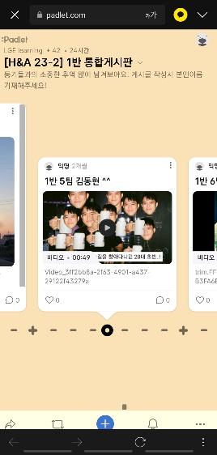
M9. H&A Town 게시글 작성 (사진/영상)
작성 양식
만난 사람 | 후기 | 사진
김동현 연구원 | 일시 : 2023년 3월 28일 장소 : H&A TOWN / 신입 WIKI 기록 내용 요약 - SW직무의 경우 SW핵심역량인증 시험을 통해 역량을 인증받아야 진급 / 성과 등 다양한 방면에 있어서 우대를 받을 수 있는 시험입니다. 이러한 시험이 5/12 일자로 시험이 잡혀있는 만큼 해당 시험을 준비할 수 있는 연습방법을 소개하는 글입니다. - PADLET을 통해 신입교육 + 런닝메이트 기간동안에 즐겼던 추억들을 기록하였습니다.

